Slide 1

PREFEITURA MUNICIPAL DE SEROPEDICA
Rua Maria Lourenço, 18 Fazenda Caxias
Republicado par haver incorreção - Edição n° 1.571 - Ano VII - 10 de Janeiro de 2024.
Decreto N° 2527 de 8 de janeiro, 2024
Abre crédito suplementar no valor total de R$2.785.000,00, para fins que se especifíca e da outras providências.
0 PREFEITO MUNICIPAL, no uso de suas atribuições legais, constitucionais e de acordo com o que lhe confere o art. 8º da LEI N° 823/2023 datada de 21/12/2023, publicada em 21/12/2023
D E C R E T A:
Artigo 1º - Fica aberto crédito suplementar as seguintes dotações
Dotações Suplementadas
PREFEITURA MUNICIPAL DE SEROPEDICA
01.06
2.802
3.1.9.0.92.00
Secretária Municipal de Administraşão
Manutencão e Operacionalizacão das Unidades Administrativas DESPESAS DE EXERCÎCIOS ANTERIORES - PESSOAL
Recursos não Vinculados de ImPosto
1.150.000,00
1.150.000,00
1.150.000,00
Total do Projeto / Atividade R$ Total da Unidade R$
01.10 | Secretaria Municipal de Trabalho, Emprego e Renda
2.863 | Manutencão e Operacionalizacão das Unidades Administrativas
3.3.9.0.39.05 | DEMAIS SERVICOS DE TERCEIROS - PESSOA JURíDICA | Royalties - União 1.585.000,00
 | Total do Projeto / Atividade RS |  | 1.585.000,00
 | Total da Unidade R$ |  | 1.585.000,00
01.30 | Secretária Municipal de Indústria, Comércio, Ciência, Tecnologia e Inovação
2.945 | Manutencäo e Operacionalizasão da Secretária
3.3.9.0.39.05 | DEMAIS SERVICOS DE TERCEIROS - PESSOA JURíDICA Outros Recursos näo Vinculados |  | 50.000,00
 | Total do Projeto I Atividade R$ |  | 50.000,00
 | Total da Unidade R$ |  | 50.000,00
 | Valor Total Suplementado R$ |  | 2.785.000,00
Artigo 2º - As despesas decorrentes da abertura do presente crédito suplementar, seräo cobertas com recursos de que trata o Artigo 43 parágrafo 1º da Lei Federal N° 4.320/64, Inciso III.
Inciso: II - Excesso de Arrecadação: III - Anulação de Dotação
R 2.785.000,00
$2.785.000,00
Dotações Anuladas
PREFEITURA MUNICIPAL DE SEROPEDICA
01.03 | Procuradoria Geral do Municipio
2.795 | Manutencão e Operacionalizacão das Unidades
3.1.9.0.11.01 | VENCIMENTOS E VANTAGENS FIXAS - PESSOA CIVIL | Outros Recursos não Vinculados | 100.000,00
3.1.9.0.91.00 | SENTENCAS JUDICIAIS | Outros Recursos näo Vinculados | 145.000,00
 |  | Total do Projeto / Atividade RS | 245.000,00
 |  | Total da Unidade R$ | 245.000,00
01.05
Secretária Municipal de Planejamento e Desenvolvimento Sustentável
Página 1 de 3

Slide 2

PREFEITURA MUNICIPAL DE SEROPEDICA
Rua Maria Lourenşo, 18 Fazenda Caxias
Dotações Anuladas
PREFEITURA MUNICIPAL DE SEROPEDICA
01.05 | Secretária Municipal de Planejamento e Desenvolvimento Sustentável
2.799 | Manutençäo e Operacionalizasão das Unidades Administrativas
3.1.9.0.11.01 | VENCIMENTOS E VANTAGENS FIXAS - PESSOA CIVIL Recursos não Vinculados de ImPosto | 200.000,00
 | Total do Projeto I Atividade R$ | 200.000,00
 | Total da Unidade R$ | 200.000,00
01.06 | Secretária Municipal de Administração
2.802 | Manutencão e Operacionalizacão das Unidades Administrativas
3.3.9.0.39.05 | DEMAIS SERVICOS OE TERCEIROS - PESSOA JURÍDICA Recursos não Vinculados de lmposto | 530.000,00
4.4.9.0.52.00 | EQUIPAMENTOS E MATERIAL PERMANENTE Recursos näo Vinculados de Imposto | 400.000,00
 | Total do Projeto / Atividade R$ | 930.000,00
 | Total da Unidade R$ | 930.000,00
01.09 | Secretaria Municipal de Educação
2.041 | Educaçäo Básica (FUNDEB)
3.1.9.0.11.02 | VENCIMENTOS E VANT. FIXAS-MAGISTÉRIO Transferências do FUNDEB - lmoostc | 540.000,00
 | Total do Projeto / Atividade Rț | 540.000,00
 | Total da Unidade R$ | 540.000,00
01.11 | Secretária Municipal de Meio Ambiente
2.823 | Manutencão e Operacionalização das Unidades
3.1.9.0.11.01 | VENCIMENTOS E VANTAGENS FIXAS - PESSOA CIVIL Recursos não Vinculados de lmßosto | 250.000,00
 | Total do Projeto / Atividade R$ | 250.000,00
 | Total da Unidade RŞ | 250.000,00
01.13 | Secretaria Municipal de ^{Ser}v›s » Públicos
2.825 | ManutenCão e Operacionalizasão da Secretária
3.1.9.0.11.01 | VENCIMENTOS E VANTAGENS FIXAS - PESSOA CIVIL Recursos nâo Vinculados de lmposto | 500.000,00
 | Total do Projeto / Atividade R$ | 500.000,00
 | Total da Unidade R$ | 500.000,00
01.14 | Secretaria Municipal de Suprimentos
2.848 | Manutencão, Administracão e Oßeracionalizacão das Unidades
3.1.9.0.11.01 | VENCIMENTOS E VANTAGENS FIXAS - PESSOA CIVIL Recursos não Vinculados de Imgosto | 100.000,00
 | Total do Projeto / Atividade R$ | 100.000,00
 | Total da Unidade R$ | 100.000,00
01.30 | Secretária Municipal de Indústria, Comércio, Ciência, Tecnologia e Inovação
2.945 | Manutencão e Oßeracionalização da Secretária
3.3.9.0.36.01 | OUTROS SERVICOS DE TERCEIROS - PESSOA FÍSICA Outros Recursos não Vinculados | 10.000.00
4.4.9.0.52.00 | EQUIPAMENTOS E MATERIAL PERMANENTE Outros Recursos não Vinculados | 10.000,00
 | Total do Projeto I Atividade R$ | 20.000,00
 | Total da Unidade R$ | 20.000,00
 | Valor Total Anulado R$ | 2.785.000,00

Slide 3

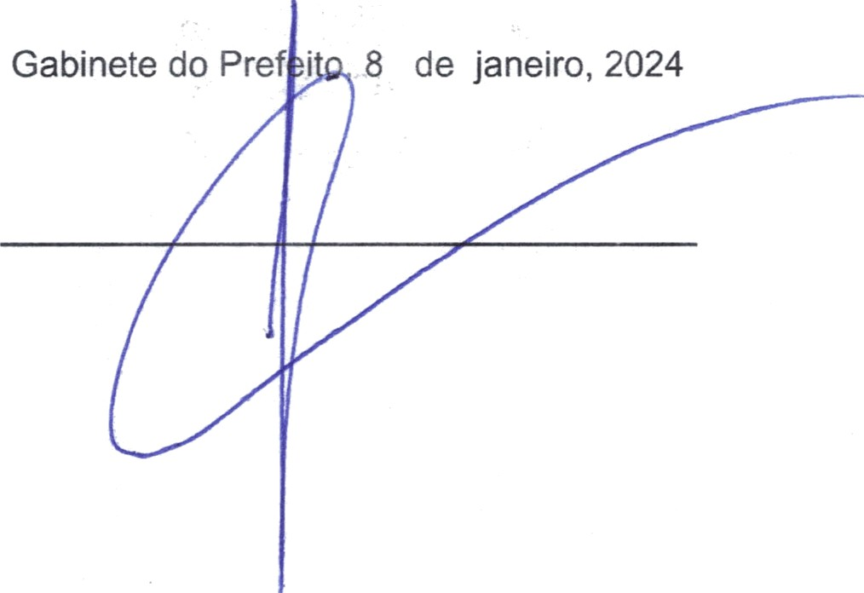
PREFEITURA MUNICIPAL DE SEROPEDICA
Rua Maria Lourenço, 18 Fazenda Caxias
Artigo 3º -
Revogadas as disposições em contrário. Publici ›e-se. afixe-se e cumpra-se.

